Slide 1
一个MCS-51系统，用线选法最多可扩展多少片6264？地址范围各是多少？画出接口逻辑图，并编写程序，将其中任意一片6264首地址单元的内容移入51单片机内部RAM的44H单元中。
可扩展3片6264
地址范围：
1#芯片：C000H~DFFFH
2#芯片：A000H~BFFFH
3#芯片：6000H~7FFFH
MOV DPTR, #C000H
MOVX A, @DPTR
MOV 44H, A

Slide 2
画出MCS-51系列单片机综合扩展一片27C16和一片6264的逻辑扩展图，写出它们的地址范围。试编写程序，将27C16末地址单元中的数据写入6264的首地址单元中
27C16地址：0000H-07FFH
6264地址：6000H-7FFFH（多组答对一组即可）
MOV DPTR, #07FFH
MOV A, #0
MOVC A, @A+DPTR
MOV DPTR, #6000H
MOVX @DPTR, A

Slide 3
画出MCS-51系列单片机综合扩展一片27C64和两片6116的逻辑扩展图，写出它们的地址范围。试编写程序，将27C64末地址单元的数据写入第二片6116的首地址单元中。
地址：
27C64地址：0000H-1FFFH
6116（1）地址：4000H-47FFH （多组答对一组即可）
6116（2）地址：8000H-87FFH （多组答对一组即可）
编程：
MOV DPTR, #1FFFH
MOV A, #0
MOVC A, @A+DPTR
MOV DPTR, #8000H
MOVX @DPTR, A

Slide 4
例：8255的PA、PB、PC口输出方波
ORG 0030H
WAVE: MOV DPTR,#7FFFH ;8255 控制字寄存器地址
MOV A, #80H ;初始化A,B,C口为基本输出口
MOVX @DPTR, A
MOV A, #55H ;8位高/低电平相间输出
REPT: MOV DPTR,#7FFCH ;8255 A口地址
MOVX @DPTR, A
INC DPTR ;8255 B口地址（0FF7DH）
MOVX @DPTR, A
INC DPTR ;8255 C口地址（0FF7EH）
MOVX @DPTR, A
LCALL DELY1S ;延时
CPL A ;取反
SJMP REPT ;跳到REPT去循环

Slide 5
8255 A.B.C口输出方波
PA0输出
PA0输出
PA1输出
PA1输出
PA2输出
PA2输出
PA3输出
PA3输出
PA4输出
PA4输出
PA5输出
PA5输出
PA6输出
PA6输出
PA7输出
PA7输出
PB0输出
PB0输出
……………………………………

Slide 6
一个MCS-51系统，扩展一片8255，8255的PB口接有8个开关，PA口接有8个发光二极管。
1、设计电路，画出接口逻辑图。
3、编程实现使开关的状态与发光二极管的亮灭一致，DIP开关处于On时所对应的LED亮（PA.0～PA.7对应PB.0～PB.7）。注意：DIP开关处于On时对应DIP的输出为高平，发光二级管共阴极。
MOV DPTR, #7FFFH
MOV A, #82H
MOVX @DPTR, A
LOOP: MOV DPTR, #7FFDH
MOVX A, @DPTR
MOV DPTR, #7FFCH
MOVX @DPTR, A
SJMP LOOP
2、写出PA口、PB口、PC口和控制口的地址以及控制字。
PA口地址为7FFCH
PB口地址为7FFDH
PC口地址为7FFEH
控制字口地址为7FFFH
控制字为82H

Slide 7
8031
8155
RESET
RD
WR
ALE
P2.0
P2.7
RESET
RD
WR
ALE
IO/M
口A
PA0~PA7
CE
口B
P0.0
P0.1
P0.2
P.03
P0.4
P0.5
P0.6
P0.7
AD0
AD1
AD2
AD3
AD4
AD5
AD6
AD7
PB0~PB7
口C
PC0~PC5
对比2764、8255A的扩展，为什么在扩展8155（如上图）时，单片机P0口输出的地址信号没有经过74LS373锁存而是直接接到8155的地址/数据复用线上了？
在8155内部有地址锁存器在8155内部将地址总线和数据总线分离，所以在连接CPU和8155时，不需要外加锁存器。

Slide 8
设8155与单片机连接电路如上图，编写一个子程序，要求使用8155的定时器/计数器使得TIMER OUT口输出的脉冲周期是TIMER IN输入脉冲周期的15倍。
解：各端口地址
命令状态口地址为7F00H
A口地址为7F01H
B口地址为7F02H
C口地址为7F03H
定时器低8位地址7F04H
定时器高6位地址7F05H
8155的控制字为0C0H
（PC2、PC1为11也可）
PUS: MOV DPTR, #7F04H
MOV A, #15
MOVX @DPTR, A
MOV DPTR,#7F05H
MOV A,#40H
MOVX @DPTR,A
MOV DPTR,#7F00H
MOV A,#0C0H
MOVX @DPTR,A
RET

Slide 9
设8155与单片机连接电路如上图，现要求其PA口为基本输入方式，PB口为基本输出方式，定时器为方波发生器方式，对输入的脉冲进行24分频，编制初始化程序段。
24分频即计数初值为24(000000 0011000B=18H)加上定时计数控制01（连续方波），则送往定时计数器的时间常数及定时控制字应为：
01000000 00011000B=4018H
MOV DPTR,#7F00H
MOV A,,#0C2H
MOVX @DPTR,A
MOV DPTR，#7F05H
MOV A,,#40H
MOVX @DPTR,A
MOV DPTR,#7F04H
MOV A，#18H
MOVX @DPTR，A
解：各端口地址
命令状态口地址为7F00H
A口地址为7F01H
B口地址为7F02H
C口地址为7F03H
定时器低8位地址7F04H
定时器高6位地址7F05H
8155的控制字为0C2H：
（PC2、PC1为11也可，即0CEH
TM2
TM1
IEB
IEA
PC2
PC1
PB
PA
1 1 0 0 0 0 1 0

Slide 10
根据上图的电路，把8155的PB口设置成输入方式，PA口设置成输出方式，并把PB口输入的数据与8031 P1口输入的数据相“异或”，将结果从PA口输出。试编写程序。
程序如下：
解：根据要求，先初始化8155（设置其端口的输入输出方式----这里PB口输入，PA口输出），其控制字如下：
MOV DPTR，#7F00H ；选中8155命令口
MOV A,#01H ；控制字01H
MOVX @DPTR,A ；控制字01H送8155命令口
TM2 TM1 IEB IEA PC2 PC1 PB PA
0 0 0 0 0 0 0 1
即控制字为01H，（注：此处PC2 PC1取1 1也可以）
MOV DPTR，#7F02H ；选中8155 PB口
MOVX A,@ DPTR ；从PB口输入数据
8155的六个端口地址分配如下
XRL A,P1；与8031 P1口内容“异或”
P2.7……………P2.0 P0.7……………… P0.0
MOV DPTR，#7F01H ；选中8155 PA口
地址
I/O端口
0 X X X X X X 1 X X X X X 0 0 0
7F00H
MOVX @DPTR,A ；从PA口输出数据
命令/状态口
0 X X X X X X 1 X X X X X 0 0 1
7F01H
SJMP $
A口
0 X X X X X X 1 X X X X X 0 1 0
7F02H
B口
0 X X X X X X 1 X X X X X 0 1 1
7F03H
C口
0 X X X X X X 1 X X X X X 1 0 0
7F04H
计数器低8位
0 X X X X X X 1 X X X X X 1 0 1
7F05H
计数器高6位

Slide 11
根据上图电路，设计一段程序把8155片内RAM全部填满FFH。
8155片内RAM地址是0000H-00FFH，又由于是对8155片内RAM操作，不需要对口进行初始化
P2.7……………P2.0 P0.7……………… P0.0
地址
RAM单元
0 X X X X X X 0 0 0 0 0 0 0 0 0
0000H
0号
0 X X X X X X 0 1 1 1 1 1 1 1 1
00FFH
255号
程序：
MOV R7,#00H ；R7作计数器，从0开始共
；减256次再到0
MOV A,#0FFH ；准备送FFH
MOV DPTR,#0000H ；DPTR指向第一个单元
LOOP: MOVX @DPTR,A ；送数
INC DPTR ；调整指针，指向下一个
；单元
DJNZ R7,LOOP ；循环控制
SJMP $

Slide 12
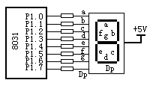
利用P1口并行输出控制八段数码管，设小数点暗，每隔1秒显示0-9。
DIR： MOV R0，#0
MOV DPTR，#TAB
LOOP： MOV A，R0
MOVC A，＠A+DPTR
MOV P1，A
LCALL DELAY
INC R0
CJNE R0，#0AH，LOOP
AJMP DIR
TAB： DB C0H，F9H，A4H
DB B0H，99H，92H
DB 82H，F8H，80H，90H

Slide 13
LED数码管静态显示的一个例子
+5V
VCC
TxD
RxD
AB
CLK
AB
CLK
AB
CLK
CLR
CLR
CLR
74LS164
74LS164
74LS164
h g f e d c b a
h g f e d c b a
h g f e d c b a
89C51单片机
DSPLY:MOV DPTR, #TABLE ;共阳LED数码管译码表首址
MOV R0，#30H ;待显数据缓冲区的个位地址
REDO：MOV A， @R0 ;通过R0实现寄存器间接寻址
MOVC A, @A+DPTR ;查表
MOV SBUF, A ;经串行口发送到74LS164
JNB TI, $ ;查询送完一个字节的第8位？
CLR TI ;为下一字节发送作准备
INC R0 ;R0指向下一个数据缓冲单元
CJNE R0，#36H，REDO ;判断是否发完6个数？
RET ;发完6个数就返回
TABLE：DB 0C0H,0F9H,0A4H,0B0H,99H ;共阳LED译码表
DB 92H, 82H, 0F8H, 80H,90H
Q0
Q7
共阳LED数码管
+5V
统有6个LED数码管,待显数据(00H—09H)已放在35H—30H单元中(分别对应十万位→个位)

Slide 14
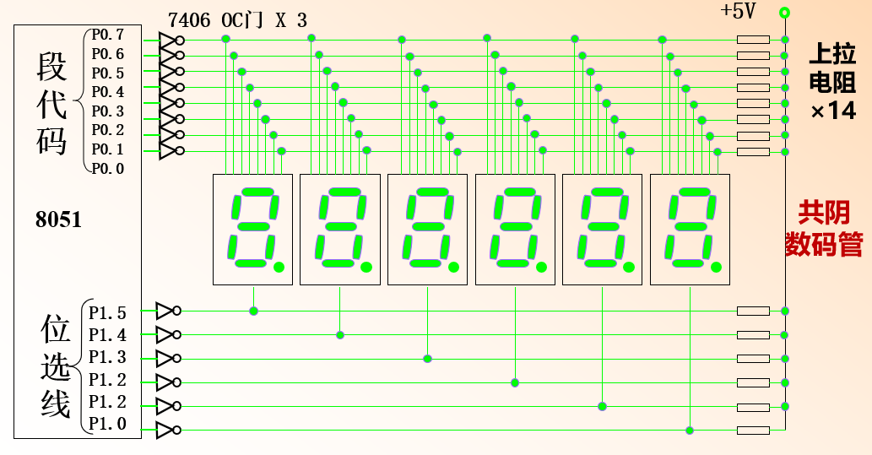
LED数码管动态显示举例
工作原理：从P0口送段码,P1口送字位码。段码虽同时加在6个LED上，但一次选中一个LED。每送一个字符并选中相应字位线，延时一会儿,再送下一个……循环扫描即可
DIR: MOV DPTR, #DSEG ;数码管译码表首址
MOV R0，#7AH ;待显缓冲区个位地址
MOV R3，#01H ;个位的位选信号=01H
LD1： MOV A， @R0 ;通过R0间接寻址
MOVC A, @A+DPTR ;查表
MOV P0, A ;字段码送到P0口
MOV P1，R3 ;字位选择送到P1口
LCALL DELY ;调延时1ms子程序
INC R0 ;R0 指向下一字节
MOV A，R3
JB ACC.5，LD2 ;判是否发完6个数？
RL A ;R1指向下一个位
MOV R3，A ;位选信号存回R1
SJMP LD1 ;跳去再显示下一个数
LD2： RET ;发完6个数就返回
DSEG：DB 0C0H,0F9H,0A4H,0B0H,99H;共阳译码表
DB 92H, 82H, 0F8H, 80H,90H
要求：此处为共阴数码管，P0口送段代码，P1口送
位选信号。通过查表实现动态显示。
条件：待显数据(00H—09H)已放在: 7FH—7AH单元
中(分别对应十万位～个位)
说明：由于用了反相驱动器7406，要用共阳译码表

Slide 15
MCS-51系列单片机，P3口作为8位共阴极LED显示器的段数据口（字形口），P2口作为扫描口（字位口），试设计硬件原理图，并编程将自己学号的后8位在LED上显示。 （LED显示器0～9的段码为：3FH，06H，5BH，4FH，66H，6DH，7DH，07H，7FH，67H）
MOV 78H, #data1
MOV 79H, #data2
…
MOV 7FH, #data8 ;data1-data8对应学号
MOV DPTR, #TAB
MOV R0, #78H
MOV R3, #01111111B
LD1: MOV P2, R3
MOV A, @R0
MOVC A, @A+DPTR
MOV P3, A
ACALL DELEY
INC R0
MOV A, R3
JNB ACC.0, LD2
RR A
MOV R3, A
SJMP LD1
LD2: RET
DELEY: MOV R7, #02H
DL1: MOV R6, #0FEH
DL2:DJNZ R6, DL2
DJNZ R7, DL1
RET
TAB: DB 3FH, 06H, 5BH, 4FH, 66H
DB 6DH, 7DH, 07H, 7FH, 67H

Slide 16
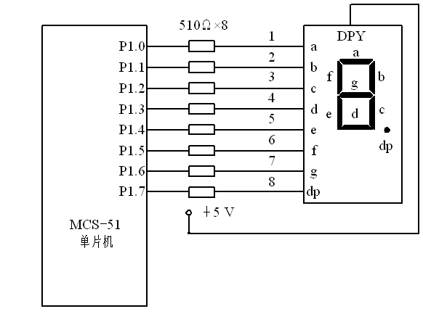
例：MCS-51单片机的P1口接了一个共阳极的数码管，要求编制程序让数码管从0～9循环重复显示。
其源程序可设计如下：
ORG 0000H ；程序初始化
MAIN: MOV R0, #00H
MOV DPTR, #TAB ；基址初始化
LOOP: MOV A, R0 ；计数显示初始化
MOVC A, @A+DPTR ；查表获取数码管显示值
MOV P1, A ；数码管显示查表值
LCALL DELAY ；调用延时子程序
INC R0 ；R0值加1
CJNE R0, #0AH,LOOP ；10次不到继续计数
AJMP MAIN
DELAY: MOV R0, #100 ；1s延时
DEL2: MOV R1, #10
DEL1: MOV R2, #7DH
DEL0: NOP
NOP
DJNZ R2, DEL0
DJNZ R1, DEL1
DJNZ R0, DEL2
RET
END
TAB：DB 0C0H，0F9H，0A4H ；0，1，2
DB 0B0H，99H，92H ；3，4，5
DB 82H，0F8H，80H ；6，7，8
DB 90H，88H，83H， ；9，A，B
DB 0C6H，0A1H，86H ；C，D，E
DB 8EH ；F

